Slide 1
RAG de busca de imóveis
João Galeazzi e Matheus Soares
Processamento de Linguagem Natural
2026/1

Slide 2
Introdução
Objetivo
Desenvolvemos um sistema que recebe uma busca em linguagem natural e retornar os imóveis mais relevantes de uma base de mais de 20.000 imóveis.
Tecnologias utilizadas
Python
SQLite
Sentence Transformers
FAISS

Slide 3
O que é?
É um RAG simplificado que:
Interpreta a busca do usuário.
Converte a pergunta em um vetor numérico (embedding).
Compara com os 20.000 imóveis.
Retorna os 5 imóveis semanticamente mais relevantes.

Slide 4
Fluxo:
1. Pré-processamento
Os anúncios são tokenizados e preparados previamente por webscrapping.
2. Embeddings
Foi testado o Word2Vec e o SpaCy para criar embeddings na unidade 3. Mas na unidade 4 utilizamos sentence-transformers para transformar textos em vetores numéricos.
3. Cache dos embeddings
Os embeddings são salvos em embeddings.npy
Isso evita recalcular os 20.000 imóveis a cada execução.
4. Busca vetorial
Utilizamos FAISS para encontrar os imóveis mais semelhantes à busca.

Slide 5
Status do projeto
O que já funciona?
Carregamento da base de aproximadamente 20.000 imóveis.
Processamento textual dos anúncios.
Geração e armazenamento de embeddings.
Busca semântica dos imóveis mais relevantes.
Recomendação de imóveis.

Slide 6

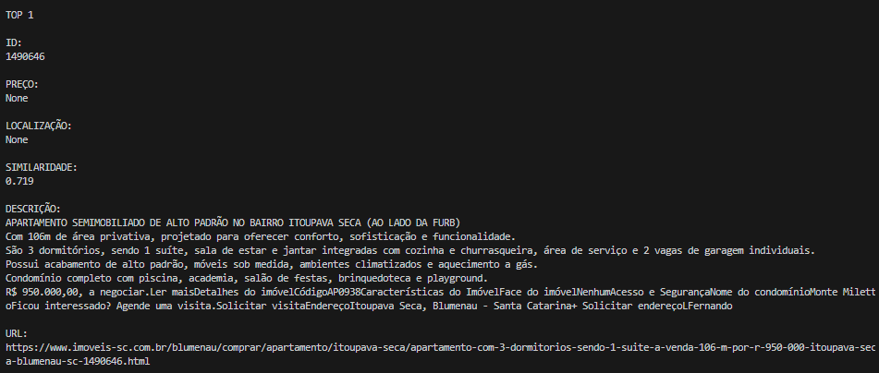

Slide 7


Slide 8
Limitações
O sistema não aprende com o usuário.
Ele recomenda imóveis com base na busca atual.
Durante o processamento de imóveis, alguns deles ficaram com a localização e preço nulos, poderíamos ter melhorado essa parte
O que falta implementar?
Filtros específicos (preço, quartos, vagas, bairros).
Histórico de conversas.
Interface gráfica.
Ordenação personalizada das recomendações.

Slide 9
Avaliação da disciplina
Ao avaliar sua trajetória na disciplina, o projeto final reflete seu aprendizado em PLN?
Quais aspectos das aulas poderiam melhorar? Quais temas poderiam ser explorados?
Pontos positivos?

